Slide 1
Групповой проект по теме: ЧЕЛОВЕЧЕСКИЙ МОЗГ И ЕГО ФУНКЦИИ
Муниципальное бюджетное общеобразовательное учреждение
«Средняя школа №18»
Авторы проекта: ученицы 9"А" класса Королёва Д., Зайцева А.,
Дикарева Д., Савалина Е.
Руководитель проекта: учитель химии, Болвинова Дарья Алексеевна
Иваново, 2025 г.

Slide 2
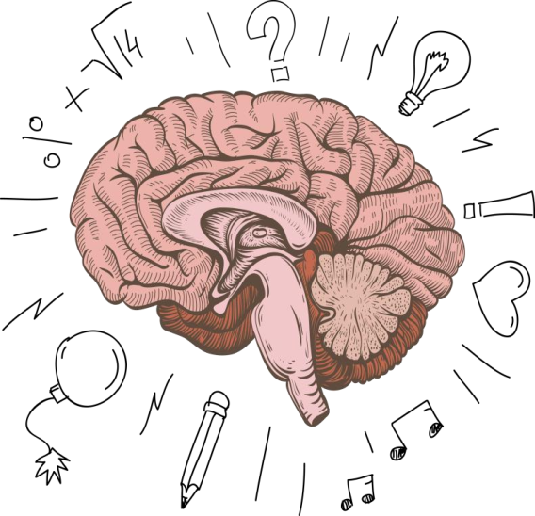
ЦЕЛЬ ПРОЕКТА: определить, что такое головной мозг, познакомиться с его строением и функциями.
ЗАДАЧИ ПРОЕКТА:
Узнать что такое человеческий мозг.
Рассмотреть его строение и функции.
Создать 3D-модель.
Запомнить информацию и сделать вывод.
2

Slide 3
№ | ЭТАПЫ ПРОЕКТА | Срок реализации | Ответственный за реализацию данного проекта | Итог
1 | Поиск информации по теме проекта | До 08.11.24 | Королёва Д., Зайцева А., Дикарева Д., Савалина Е. | Основная теория по проекту
2 | Сортировка текста | До 16.12.24 | Зайцева А. | Готовый текст проекта
3 | Создание мультимедийной презентации | До 23.01.25 | Королёва Д. | Готовая презентация
4 | Создание продукта | До 03.03.25 | Дикарева Д. и Савалина Е. | Готовый продукт для проекта
5 | Подготовка к выступлению с проектом | До 05.04.25 | Королёва Д., Зайцева А., Дикарева Д., Савалина Е. | Готовое выступление к защите проекта
6 | Анализ результатов проекта | До 07.04.25 | Болвинова Д.А. и участники проекта | Готовый к защите проект
3

Slide 4
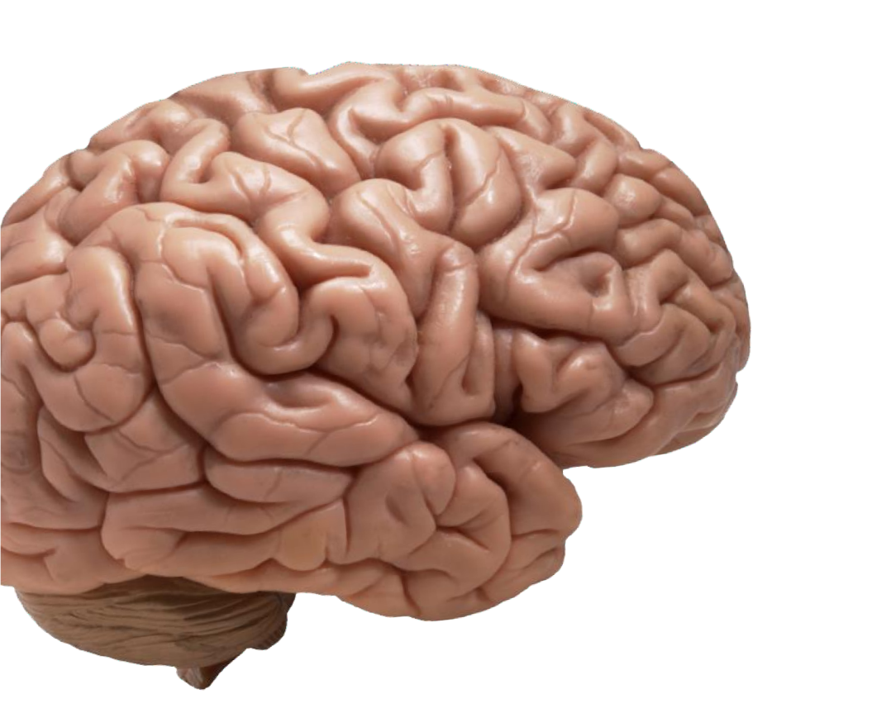
ГОЛОВНОЙ МОЗГ -
это самый сложный орган в организме человека, часть центральной нервной системы, находящаяся в полости черепа.
4

Slide 5
ГОЛОВНОЙ МОЗГ СОСТОИТ ИЗ
5

Slide 6
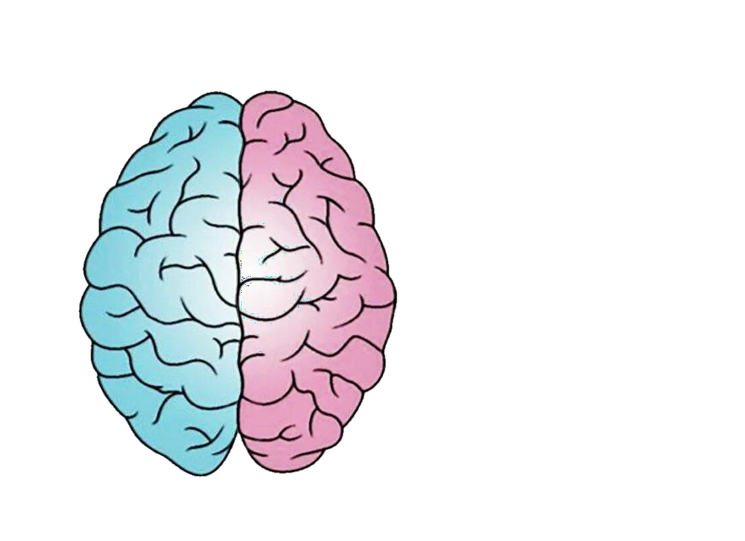
ГОЛОВНОЙ МОЗГ СОСТОИТ ИЗ
БОЛЬШИХ ПОЛУШАРИЙ
6

Slide 7
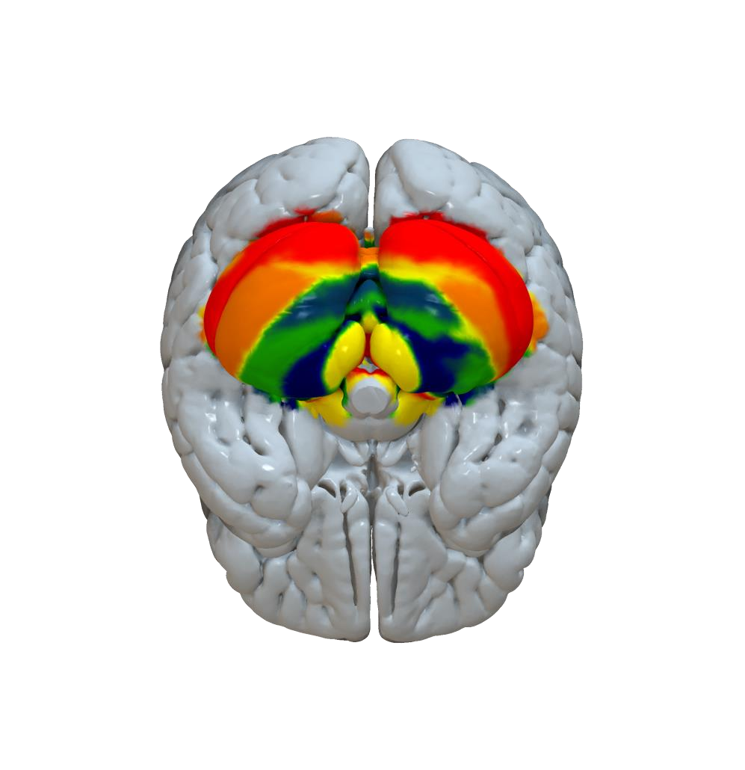
ГОЛОВНОЙ МОЗГ СОСТОИТ ИЗ
БОЛЬШИХ ПОЛУШАРИЙ
МОЗЖЕЧКА
7

Slide 8
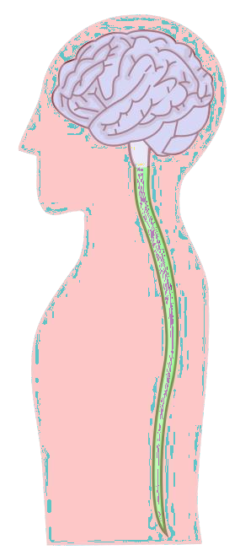
ГОЛОВНОЙ МОЗГ СОСТОИТ ИЗ
БОЛЬШИХ ПОЛУШАРИЙ
МОЗЖЕЧКА
СПИННОГО
8

Slide 9
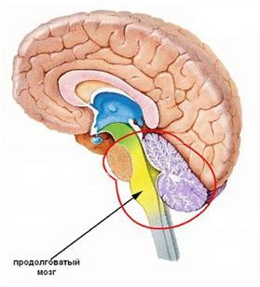
ГОЛОВНОЙ МОЗГ СОСТОИТ ИЗ
БОЛЬШИХ ПОЛУШАРИЙ
МОЗЖЕЧКА
СПИННОГО
ПРОДОЛГО- ВАТОГО
9

Slide 10
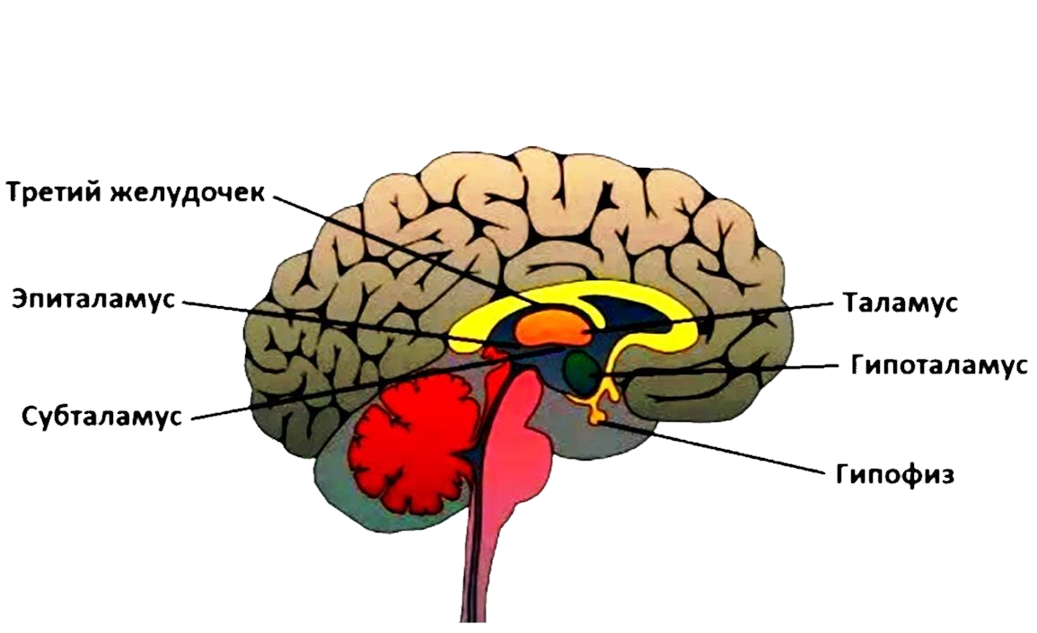
СТРОЕНИЕ ПРОМЕЖУТОЧНОГО МОЗГА:
10

Slide 11
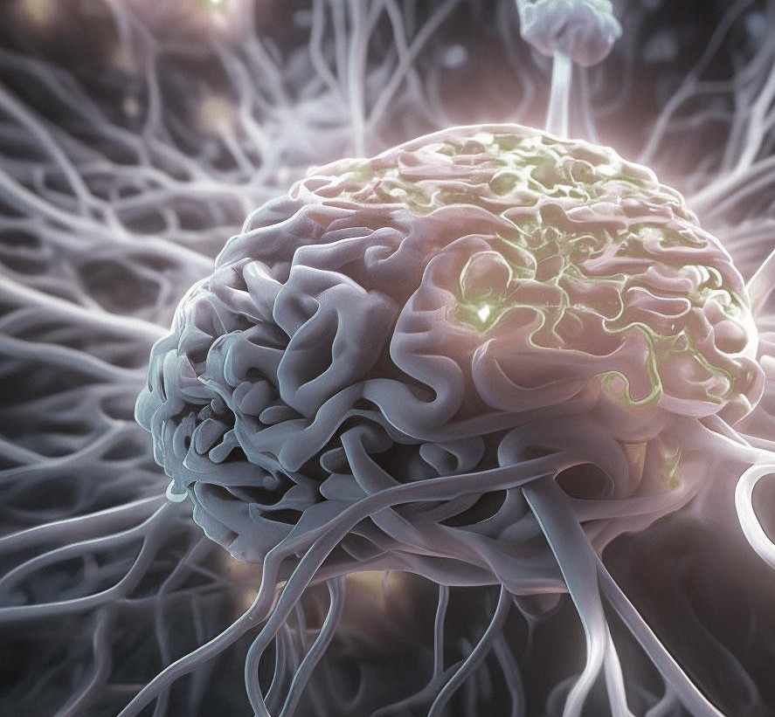
МОЗГ ВЫПОЛНЯЕТ МНОЖЕСТВО ФУНКЦИЙ
Координация
Движение
Внимание
Эмоции
Память
и т.д.
11

Slide 12
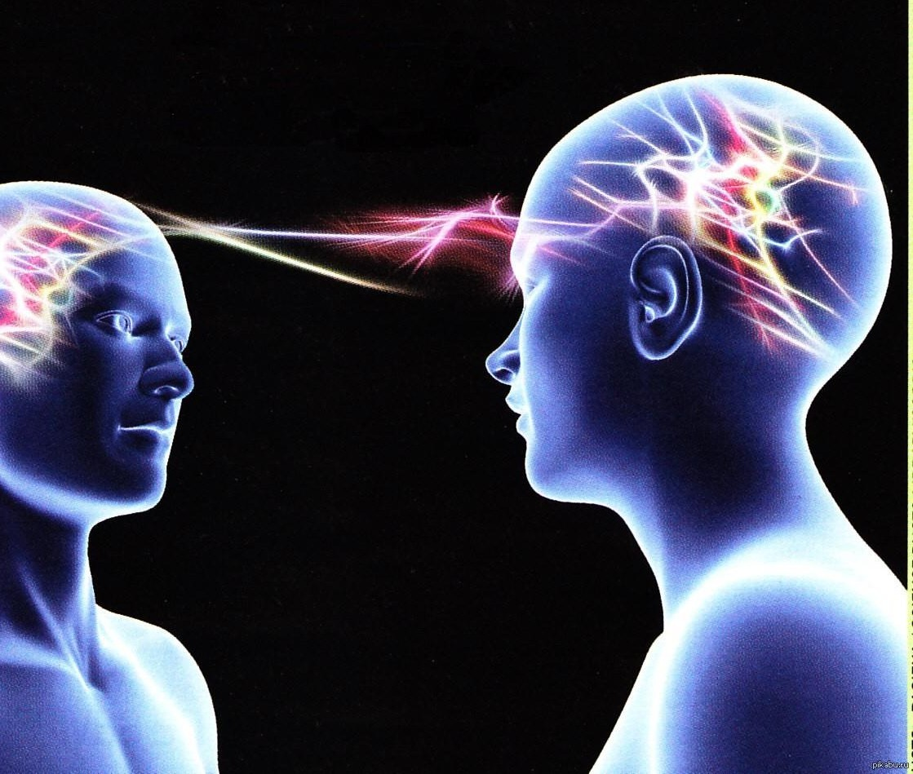
Одними из важнейших функций являются
Мышление
Восприятие
Генерация речи
12

Slide 13
Повреждение любого из участков головного мозга может приводить к самым серьезным последствиям для
здоровья человека.
13

Slide 14
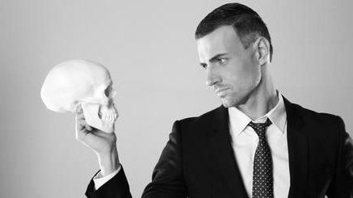
ЗАКЛЮЧЕНИЕ
В процессе нашей совместной работы по проекту мы:
Ознакомились со строением и функциями головного мозга
Научились работать в команде и распределять обязанности
Узнали несколько увлекательных фактов о головном мозге
14

Slide 15
СПИСОК ИСПОЛЬЗУЕМЫХ ИСТОЧНИКОВ
https://ru.wikipedia.org/wiki/ https://studfile.net/preview/7105659/page:2/ https://znanio.ru/media/rech-kak-funktsiya-mozga-2609537
https://new-science.ru/36-strannyh-i-interesnyh-faktov-o-chelovecheskom-mozge/
https://infourok.ru/proekt-na-temu-golovnoj-mozg-6608165.html https://mclp.ru/o-pamjati/
https://scientificrussia.ru/articles/gde-zivet-nasa-pamat-v-mire-nauki-10
https://media.foxford.ru/articles/ustroystvo-i-rabota-pamyati-cheloveka https://project.gym1505.ru/sites/default/files/project/proj-29791/prod-29792- mozg.pdf
15

Slide 16
Индивидуальный проект по теме: ЧЕЛОВЕЧЕСКИЙ МОЗГ И ЕГО ФУНКЦИИ
Муниципальное бюджетное общеобразовательное учреждение
«Средняя школа №18»
Авторы проекта: ученицы 9"А" класса Королёва Д., Зайцева А.,
Дикарева Д., Савалина Е.
Руководитель проекта: учитель химии, Болвинова Дарья Алексеевна
Иваново, 2025 г.

